Slide 1

第六章
陣列與字串

Slide 2
前言
陣列是一種非常重要的資料結構，它可以讓程式設計更精簡，甚至還可以配合硬體的設計提昇程式的效率。
字串可以視為一種資料型態，但C語言實作字串時，則將字串實作為一種特殊的字元陣列。

Slide 3
大綱
6.1 陣列
  6.1.1 宣告陣列
  6.1.2 一維陣列
  6.1.3 氣泡排序法 (Bubble Sort)【補充】
  6.1.4 二維陣列
6.2 字串
  6.2.1 字元陣列與字串的宣告：
  6.2.2 字串陣列的宣告
  6.2.3 字串整合範例

Slide 4
大綱
6.3 字串相關函式
  6.3.1 輸入與輸出－gets( )、fgets( )與puts( )
  6.3.2 計算字串長度－strlen( )
  6.3.3 複製字串－strcpy( )與strncpy( )
  6.3.4 字串連結－strcat( )與strncat( )
  6.3.5 字串比較－strcmp( )與strncmp( )
  6.3.6 句元分割－strtok( )
6.4 本章回顧

Slide 5
6.1 陣列
什麼是陣列呢？簡單來說，陣列是一種儲存大量同性質資料的良好環境。
  『陣列』與數學的「矩陣」非常類似。也就是每一個陣列中的元素都有它的編號。
  『陣列』是一群資料型態相同的變數，並且在記憶體中會以連續空間來加以存放。
陣列中每個元件（陣列元素）相當於一個變數。

Slide 6
6.1 陣列
我們只要透過索引(index)，就可以直接取得陣列的指定元素（C語言的陣列索引由0開始計算）。
  例如：我們使用Month[0]~Month[11]來存放12個月份的營業額，當我們希望取出8月份的營業額時，則只要使用Month[7]當做變數名稱即可輕鬆取出該元素值。因此，使用陣列可以免除大量變數命名的問題，使得程式具有較高的可讀性。
事實上，在程式執行時，使用陣列有的時候還會加快運算速度，這與資料存放在連續記憶體有關，俗稱資料的區域性。

Slide 7
6.1.1 宣告陣列
陣列依照編號排列方式、佔用的空間大小，可以分為一維陣列、二維陣列…等等，而在C語言中，陣列的使用與變數一樣，必須先經由宣告才可以使用，存取陣列的元素資料時，則採用索引值來指定要存取的陣列元素。
陣列的宣告必須指定陣列元素的資料型態，當陣列宣告完畢，我們就可以存取陣列中的元素資料了，以下是陣列宣告語法：
語法：資料型態 陣列名稱[第1維度元素個數] [第2維度元素個數] ‥‥ ;
功能：宣告一維（二維‥‥）陣列，以及陣列元素的資料型態。

Slide 8
6.1.1 宣告陣列
【範例】：假設我們有12個月的營業額要記錄、而營業額為整數，此時您可以使用Month也可以使用Trade（交易）做為陣列名稱，如下宣告1維陣列：
    int Trade[12];
    ↑
    月份
  則Trade[7]代表8月份的營業額。（因為C語言的陣列從索引0開始計算）
  【範例】：假設我們有兩年的每月營業額要記錄，則可以如下宣告2維陣列：
    int Trade [2][12];
    ↑ ↑
    年 月份
  則Trade[1][7]代表第2年8月份的營業額。

Slide 9
6.1.2 一維陣列
一維陣列的宣告敘述如下：
  【範例】：
    char name[5]； /* 長度為5的字元陣列 */
    int score[6]； /* 長度為6的整數陣列 */
    double rate[6]； /* 長度為6的浮點數陣列 */
  【語法說明】：
    1. 陣列經過宣告後，系統將保留一塊連續的記憶體空間來存放陣列元素，記憶體內容如下範例。
語法：資料型態 陣列名稱[元素個數];
功能：宣告一維陣列，以及陣列元素的資料型態。

Slide 10
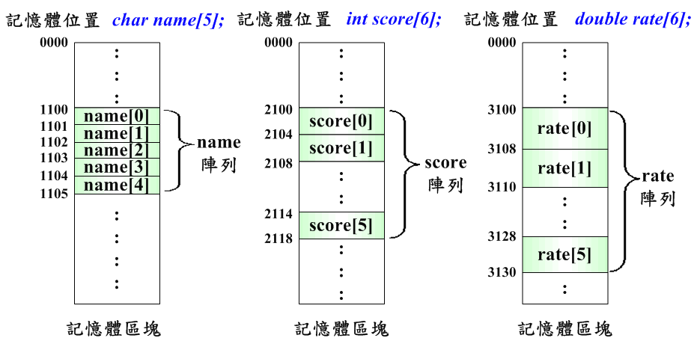
6.1.2 一維陣列
陣列的記憶體配置圖
由上圖中，我們可以很容易地發現，陣列的各個元素依照次序存放在連續的記憶體中，這就是陣列的特性。

Slide 11
6.1.2 一維陣列
score與rate陣列雖然元素個數（或稱為陣列長度）都是6，但由於資料型態佔用的記憶體大小不同，因此兩個陣列所佔用的總記憶體空間也不相同。在後面的範例中，我們將透過sizeof( )運算子來求出陣列所佔記憶體空間的大小。
陣列一經宣告，就可以透過索引存取陣列元素，語法如下。在C語言中，陣列第一個元素的索引值為0，第二個元素的索引值為1，依此類推，所以長度為n的陣列，其索引值為0～n-1。
語法：陣列名稱[索引值]
功能：存取陣列元素。

Slide 12
6.1.2 一維陣列
範例6-1：ch6_01.c
  執行結果：
1 2 3 4 5 6 7 8 9 10 11 12 13 14 15 16 | /*************************** 檔名:ch6_01.c 功能:計算陣列大小 ***************************/ #include <stdio.h> #include <stdlib.h> void main(void) { char name[5]; int score[6]; double rate[6]; printf("name[5]共使用%dbytes\n",sizeof(name)); printf("score[6]共使用%dbytes\n",sizeof(score)); printf("rate[6]共使用%dbytes\n",sizeof(rate)); /* system("pause"); */ }
name[5]共使用5bytes
score[6]共使用24bytes
rate[6]共使用48bytes

Slide 13
6.1.2 一維陣列
【實用範例6-2】：使用陣列存放氣溫資料，並計算平均溫度。
範例6-2：ch6_02.c
1 2 3 4 5 6 7 8 9 10 11 12 13 14 15 16 17 18 19 20 21 | /*************************** 檔名:ch6_02.c 功能:陣列元素的存取 ***************************/ #include <stdio.h> #include <stdlib.h> void main(void) { float Temper[12],sum=0,average; int i; for(i=0;i<12;i++) { printf("%d月的平均溫度:",i+1); scanf("%f",&Temper[i]); sum=sum+Temper[i]; } average=sum/12; printf("=========================\n"); printf("年度平均溫度:%f\n",average); /* system("pause"); */ }

Slide 14
6.1.2 一維陣列
執行結果：
範例說明：
  使用迴圈將輸入的溫度逐一存入Temper陣列的Temper[i]元素中，並且累加溫度總和。最後計算平均溫度。
1月的平均溫度:15.6
2月的平均溫度:17.3
3月的平均溫度:24.2
4月的平均溫度:26.7
5月的平均溫度:28.4
6月的平均溫度:30.2
7月的平均溫度:29.6
8月的平均溫度:30.5
9月的平均溫度:29.2
10月的平均溫度:28.6
11月的平均溫度:25.4
12月的平均溫度:22.9
=========================
年度平均溫度:25.716667

Slide 15
6.1.2 一維陣列
一維陣列初始化
  我們在宣告陣列的同時，也可以指定陣列元素的初始值，語法如下：
  【語法說明】：
    1. 陣列的元素個數不一定要明確指定，因為編譯器可以根據初始值的個數，自行判斷該陣列的元素個數。
    【範例】：
    float Temper[12]={15.6,17.3,24.2,26.7,28.4,30.2,29.6,30.5,29.2,28.6,25.4,22.9};
    相當於
    float Temper[]={15.6,17.3,24.2,26.7,28.4,30.2,29.6,30.5,29.2,28.6,25.4,22.9};
語法：資料型態 陣列名稱[元素個數]={元素1初始值,元素2初始值,…};
功能：宣告一維陣列並設定陣列元素的初始值。

Slide 16
6.1.2 一維陣列
    2. 當明確定義陣列大小時，若設定的陣列元素初始值不足，則編譯器會將剩餘未設定初值的元素內容設定為0（針對數值陣列而言）。
      【範例】：
      float Temper[12]={0}; /* 同時將12個元素內容皆設定為0 */。
【觀念範例6-3】：陣列元素初始化與未初始化的比較。
範例6-3：ch6_03.c（檔案位於隨書光碟 ch06\ch6_03.c）。

Slide 17
6.1.2 一維陣列
1 2 3 4 5 6 7 8 9 10 11 12 13 14 15 16 17 | /*************************** 檔名:ch6_03.c 功能:陣列元素初始化 ***************************/ #include <stdio.h> #include <stdlib.h> void main(void) { float data1[10]; float data2[10]={0}; int i; for(i=0;i<10;i++) { printf("data1[%d]=%.2f\n\t\t\t data2[%d]=%.2f\n",i,data1[i],i,data2[i]); } /* system("pause"); */ }

Slide 18
6.1.3氣泡排序法 (Bubble Sort)【補充】
搜尋與排序是程式設計的一項基本且重要的問題。
  『搜尋』（Searching），指的是在一堆資料中，尋找您所想要的資料，例如：在英文字典中找尋某一個單字。
  『排序』（Sorting）則是將一堆雜亂的資料，依照某個鍵值（Key Value）依序排列，方便日後的查詢或使用。例如：英文字典中每個單字就是已經排序後的結果『從a~z』。

Slide 19
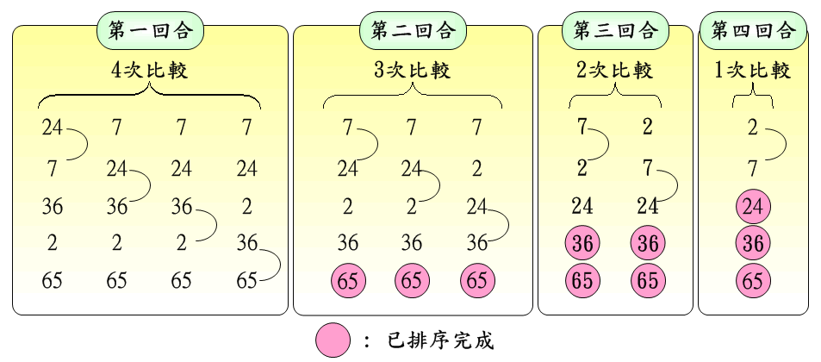
6.1.3氣泡排序法 (Bubble Sort)【補充】
『氣泡排序法』是一種非常簡單且容易的排序方法，簡單地來說，『氣泡排序法』是將相鄰兩個資料一一互相比較，依據比較結果，決定資料是否需要對調，由於整個執行過程，有如氣泡逐漸浮上水面，因而得名。
假設我們有{24,7,36,2,65}要做氣泡排序，最後的排序結果為{2,7,24,36,65}。
氣泡排序法圖

Slide 20
6.1.3氣泡排序法 (Bubble Sort)【補充】
1 2 3 4 5 6 7 8 9 10 11 12 13 14 15 16 17 18 19 20 21 22 | #include <stdio.h> void main() { int i=0,j=0,temp=0,n=0,k=0,key=0; int Data[10]={10,78,45,89,01,05,23,54,20,32}; for(i=0;i<10;i++) cout <<Data[i]<<"\t"; cout <<"\n"<<"///////////////////////"<<"\n"; n=i; for(i=0;i<10;i++) { key=0; for(j=0;j<n-i-1;j++) { if(Data[j]<Data[j+1]) { temp=Data[j];Data[j]=Data[j+1];Data[j+1]=temp;key=1; } } if(key==0) break; for(k=0;k<10;k++) cout <<Data[k]<<"\t"; cout <<"\n"; } }

Slide 21
6.1.4 二維陣列
陣列若具有兩個索引稱為『二維陣列』。
二維陣列的使用十分廣泛（僅次於一維陣列）。您可以將二維陣列以數學之矩陣來加以看待，也就是二維陣列是由『列（Row）』與『行（Column）』組合而成。
每一個元素恰恰落在特定之某一列的某一行。
釐清所謂的列與行的口訣：所謂『列』，指的是『橫列』，而『行』指的是『直行』。

Slide 22
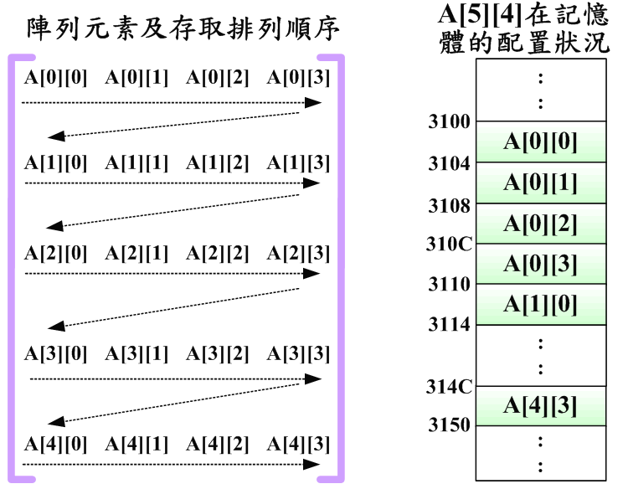
6.1.4 二維陣列
『列』也就是二維陣列的第一維索引，而『行』則是二維陣列的第二維索引，我們以下圖來解說整數A[5][4]二維陣列在記憶體中的儲存。

Slide 23
6.1.4 二維陣列
由上述可知我們可以用二維陣列來表示複雜的資料，例如倘若使用橫列來表示各分公司的營運狀況，直行表示各季的營業額，則可以如下圖安排整間公司的總體營運狀況。
 | 第一季 | 第二季 | 第三季
台北總公司（第1列） | A[0][0] | A[0][1] | A[0][2]
新竹園區（第2列） | A[1][0] | A[1][1] | A[1][2]
高雄分公司（第3列） | A[2][0] | A[2][1] | A[2][2]

Slide 24
6.1.4 二維陣列
二維陣列宣告，可以使用列與行來分別代表兩個索引，每個索引長度（維度的元素個數）都必須填入[ ]之中，宣告如下：
完整的二維陣列宣告語法如下：
  在上面的營運業績範例，A[3][4]陣列共有3列、4行，包含(3*4)=12個元素，若要取得高雄分公司第3季的營業額，則應該以相對應的索引值來加以取得，也就是A[2][2]。（在C語言中，二維陣列的行列索引起始值仍是由0開始計算）
語法：資料型態 陣列名稱[列的大小][行的大小];
功能：宣告二維陣列，以及元素的資料型態。
int A[3][4];

Slide 25
6.1.4 二維陣列
【實用範例6-5】：將九九乘法表的乘法結果儲存在9×9的二維整數陣列之中，並將陣列的資料列印出來。
範例6-5：ch6_05.c
1 2 3 4 5 6 7 8 9 10 | /*************************** 檔名:ch6_05.c 功能:二維陣列的練習 ***************************/ #include <stdio.h> #include <stdlib.h> void main(void) { int m[9][9]; int i,j;

Slide 26
6.1.4 二維陣列
11 12 13 14 15 16 17 18 19 20 21 22 23 24 25 | for(i=1;i<=9;i++) for(j=1;j<=9;j++) m[i-1][j-1]=i*j; for(i=1;i<=9;i++) { for(j=1;j<=9;j++) { printf("%d*%d=%d\t",i,j,m[i-1][j-1]); } printf("\n"); } /* system("pause"); */ }

Slide 27
6.1.4 二維陣列
執行結果：
1*1=1 1*2=2 1*3=3 1*4=4 1*5=5 1*6=6 1*7=7 1*8=8 1*9=9
2*1=2 2*2=4 2*3=6 2*4=8 2*5=10 2*6=12 2*7=14 2*8=16 2*9=18
3*1=3 3*2=6 3*3=9 3*4=12 3*5=15 3*6=18 3*7=21 3*8=24 3*9=27
4*1=4 4*2=8 4*3=12 4*4=16 4*5=20 4*6=24 4*7=28 4*8=32 4*9=36
5*1=5 5*2=10 5*3=15 5*4=20 5*5=25 5*6=30 5*7=35 5*8=40 5*9=45
6*1=6 6*2=12 6*3=18 6*4=24 6*5=30 6*6=36 6*7=42 6*8=48 6*9=54
7*1=7 7*2=14 7*3=21 7*4=28 7*5=35 7*6=42 7*7=49 7*8=56 7*9=63
8*1=8 8*2=16 8*3=24 8*4=32 8*5=40 8*6=48 8*7=56 8*8=64 8*9=72
9*1=9 9*2=18 9*3=27 9*4=36 9*5=45 9*6=54 9*7=63 9*8=72 9*9=81

Slide 28
6.1.4 二維陣列
二維陣列初始化
  在宣告二維陣列的同時，也可以指定陣列元素的初始值（和一維陣列類似），語法如下：
語法：資料型態 陣列名稱[列的大小][行的大小]= {{M₀₀,M₀₁,M₀₂,…,M_{0j-1}},
{M₁₀,M₁₁,M₁₂,…,M_{1j-1}},
：
：
{M_{(i-1)0},M_{(i-1)1},M_{(i-1)2},…,M_{(i-1)(j-1)}}
};
功能：宣告二維陣列並設定陣列元素的初始值。

Slide 29
6.1.4 二維陣列
【語法說明】：
  陣列元素必須依序指定每一列元素的內容，而列元素的內容則將之以{ }包裝起來。
  根據初始值的個數，自行判斷該陣列的元素個數，即上例也可以如下宣告：
int score[5][3]={ {85,78,65}, {75,85,69}, {63,67,95}, {94,92,88}, {74,65,73} };
int score[][] = { {85,78,65}, {75,85,69}, {63,67,95}, {94,92,88}, {74,65,73} };

Slide 30
6.1.4 二維陣列
當明確定義陣列大小時，若設定的陣列元素初始值不足，則會將剩餘未設定初值的元素內容設定為0（針對數值陣列而言）。
  【範例】：
        int score[5][3]={0};
【觀念範例6-6】：使用二維陣列存放學生的期中考成績。
範例6-6：ch6_06.c
1 2 3 4 5 6 7 | /*************************** 檔名:ch6_06.c 功能:二維陣列的練習 ***************************/ #include <stdio.h> #include <stdlib.h>

Slide 31
6.1.4 二維陣列
8 9 10 11 12 13 14 15 16 17 18 19 20 21 22 23 24 25 26 27 28 29 | void main(void) { float score[5][4] = { {85,78,65,0}, {75,85,69,0}, {63,67,95,0}, {94,92,88,0}, {74,65,73,0} }; int i,j; printf("計概\t數學\t英文\t平均\n"); printf("==============================\n"); for(i=0;i<5;i++) { score[i][3] = (score[i][0]+score[i][1]+score[i][2])/3; for(j=0;j<4;j++) { printf("%.2f\t",score[i][j]); } printf("\n"); } /* system("pause"); */ }

Slide 32
6.1.4 二維陣列
執行結果：
範例說明：
  陣列中每一列代表一個學生的成績，所以共有5位學生的成績。
  每一列的第4個元素（即score[i][3]）是用來存放該列的平均分數。
計概 數學 英文 平均
==============================
85.00 78.00 65.00 76.00
75.00 85.00 69.00 76.33
63.00 67.00 95.00 75.00
94.00 92.00 88.00 91.33
74.00 65.00 73.00 70.67

Slide 33
6.2 字串
在C語言中，字串其實就是一維的字元陣列，但是這個字元陣列有一個特殊的結尾元素「\0」字元)。
「\0」稱之為空字元（null character），而一般的字元陣列則無此規定。換句話說，字串是一種字元陣列，但字元陣列不一定是字串。
由於字串是一種特殊的字元陣列，因此我們將字串稱之為字元字串(character string)。

Slide 34
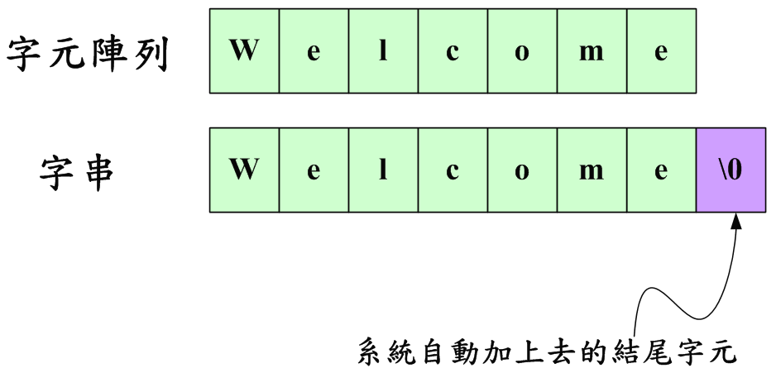
6.2.1 字元陣列與字串的宣告：
宣告一般的一維字元陣列範例如下：
宣告字串（即字元字串；特殊的字元陣列）範例如下：
char string1[]={'W','e','l','c','o','m','e'};
char string2[]="Welcome";
一般字元陣列與字串（特殊字元陣列）的區別

Slide 35
6.2.1 字元陣列與字串的宣告：
經過上述兩種宣告之後，字元陣列與字串的記憶體配置如上圖（您可以使用sizeof運算子分別求出字元陣列與字串的記憶體大小，就會發現兩者所佔用的記憶體空間剛剛好相差1個byte），其中宣告字串時的結尾字元「\0」，編譯器會自動產生，不需要由我們宣告，但是我們也可以在宣告字元陣列時，手動填上「\0」結尾字元，如此一來，該字元陣列就可以被視為字串了，如下範例。
char string3[]={'W','e','l','c','o','m','e','\0'}; /* string3可視為字串變數 */

Slide 36
6.2.2 字串陣列的宣告
宣告字串陣列很簡單，只需要直接指定各個陣列元素（字串）的初始值即可（字串陣列其實是二維陣列），但必須要注意的是，字串的最大長度（即第二維度的長度）必須明確宣告，而第一維度的長度則可由編譯器自動計算，如下範例。
char StringArray[ ][6] ={"human","dog","cat","bird"};
 | [0] | [1] | [2] | [3] | [4]
StringArray[0] | h | u | m | a | n
StringArray[1] | d | o | g | \0 | $
StringArray[2] | c | a | t | \0 | $
StringArray[3] | b | i | r | d | \0

Slide 37
6.2.3 字串整合範例
【觀念範例6-7】：計算字串長度（字元個數）。
範例6-7：ch6_07.c
  執行結果：
1 2 3 4 5 6 7 8 9 10 11 12 13 14 15 16 17 18 | /*************************** 檔名:ch6_07.c 功能:計算字串長度 ***************************/ #include <stdio.h> #include <stdlib.h> void main(void) { char string[]="I love Kitty"; int i; i=0; while (string[i]!='\0') { i++; } printf("字串%s的長度為%d\n",string,i); /* system("pause"); */ }
字串I love Kitty的長度為12

Slide 38
6.2.3 字串整合範例
範例說明：
  程式執行完畢，i值為12，也就是string[12]='\0'。
  由於代表字串的特殊字元陣列由索引『0』開始記錄，一直記錄到索引『11』恰為『I love Kitty』，因此字串長度為12（代表字串的特殊字元陣列則必須佔用13個bytes）。
  字串長度是程式設計師時常要關心的數值，由自己親自設計程式計算字串長度是一個辦法，但並不是一個好辦法，這是因為C語言提供了方便的計算字串長度函式（在下一節中將會介紹的strlen()函式）。

Slide 39
6.2.3 字串整合範例
【觀念範例6-8】：將字串反向（即所有的字元倒過來）。
範例6-8：ch6_08.c
1 2 3 4 5 6 7 8 9 10 11 12 13 14 15 | /*************************** 檔名:ch6_08.c 功能:字串反向 ***************************/ #include <stdio.h> #include <stdlib.h> void main(void) { char string1[60],string2[60]; int i,len; printf("請輸入字串:"); scanf("%s",&string1);

Slide 40
6.2.3 字串整合範例
17 18 19 20 21 22 23 24 25 26 27 28 29 30 | len=0; while(string1[len]!='\0') { len++; } for(i=0;i<len;i++) { string2[i]=string1[len-1-i]; } string2[i]='\0'; printf("反向字串為:%s\n",string2); /* system("pause"); */ }
請輸入字串:Welcome
反向字串為:emocleW

Slide 41
6.2.3 字串整合範例
範例說明：
  第18~21行：計算字串長度，len代表字串長度，若輸入Welcome字串，則len為7。
  第22~25行：手動將字串string1的每個字元反向填入string2的字串陣列中，但最後的結尾字元「\0」則不填。
  第26行：手動將string2字串加上結尾字元「\0」。
  由這個範例可以得知，我們可以手動將字元字串的內容一一填入陣列中，完成一個字串（但千萬要記得填入結尾字元‘\0’）。
  第11行：宣告字串（陣列模式），但不給予初值，此時必須提供陣列大小（本例為60）。
  本範例使用scanf()讀取單一輸入字串，輸入字串中不可包含空白字元。

Slide 42
6.3 字串相關函式
C語言提供了與字串處理有關的函式，使得程式設計師在字串處理時免去許多麻煩，我們將在這一節中選擇其中幾個重要且常用的函式來加以說明，其餘未說明的函式，則請參閱『C/C++函式庫』專書或網路查尋。

Slide 43
6.3.1 輸入與輸出－gets( )、fgets( )與puts( )
在前面我們提到過的C語言輸入函式有scanf( )與printf( )，這兩個函式可以用來輸入與輸出字串。不過，scanf( )所讀取的輸入字串，中間不可以出現空白字元，使用gets( )、fgets( )函式就可以解決了。
同樣地，printf( )並不會在輸出字串後自動換行（必須使用\n跳脫字元），此時，您只要改用puts( )函式來輸出字串，就會自動換行了。

Slide 44
6.3.1 輸入與輸出－gets( )、fgets( )與puts( )
gets( )
  【語法說明】：
    (1) gets( )會從輸入裝置讀取一個字串(直到遇到「\n」換行字元為止)，並且存放到指定的指標字串s中，同時會自動在字串結尾加上「\0」符號。
    (2) gets( )與scanf( )最大的不同處在於，scanf( )在讀取字串時，若遇空白字元或是「\n」換行符號便判定字串結束，但gets( )卻可以接受字串中出現空白字元；換句話說，scanf( )只能讀取不含空白字元的字串，而gets( )卻無此限制。
標頭檔：#include <stdio.h>
語法：char *gets(char *s);
功能：從標準輸入裝置（鍵盤）讀取一整行字串。

Slide 45
6.3.1 輸入與輸出－gets( )、fgets( )與puts( )
fgets( )
  【語法說明】：
    (1) fgets( )主要是用來取出檔案中的字串，但由於gets( )有部分問題，所以一般我們都會使用fgets( )來加以取代。如果我們將檔案引數stream指定為stdin（stardand input；標準輸入裝置；即鍵盤），fgets( )就可以取代gets( )了。
    (2) fgets( )同樣允許字串中出現空白字元，並且也會將最後一個換行字元存放到字串s中，因此會出現換行效果。
標頭檔：#include <stdio.h>
語法：char *fgets(char *s, int size, FILE *stream);
功能：從指定的檔案中讀取一整行字串（包含換行字元）
或讀取size大小的字串。

Slide 46
6.3.1 輸入與輸出－gets( )、fgets( )與puts( )
範例6-9：ch6_09.c
1 2 3 4 5 6 7 8 9 10 11 12 13 14 15 16 17 18 | /*************************** 檔名:ch6_09.c 功能:fgets()函式練習 ***************************/ #include <stdio.h> #include <stdlib.h> void main(void) { char fgets_string[100]; char scanf_string[100]; printf("請輸入fgets字串:"); fgets(fgets_string,100,stdin); printf("請輸入scanf字串:"); scanf("%s",&scanf_string); printf("您輸入的fgets字串是%s",fgets_string); printf("您輸入的scanf字串是%s\n",scanf_string); /* system("pause"); */ }

Slide 47
6.3.1 輸入與輸出－gets( )、fgets( )與puts( )
執行結果：
請輸入fgets字串:This is a book
請輸入scanf字串:This is a book
您輸入的fgets字串是This is a book
您輸入的scanf字串是This

Slide 48
6.3.1 輸入與輸出－gets( )、fgets( )與puts( )
範例說明：
  第15行：透過fgets( )讀取字串並存入fgets_string。
  由於fgets( )設定檔案為stdin標準輸入裝置，因此會從鍵盤讀取資料。
  第17行：使用scanf( )讀取字串。
  (3) 在執行結果中，您可以發現同樣輸入『This is a book』，但scanf( )卻只會讀取到『This。
  (4) 第19行中，我們並未加入換行符號（\n），但在輸出結果中，卻可以發現仍然出現了換行現象，這是因為fgets( )會將最後的換行符號也一併存入fgets_string的緣故。

Slide 49
6.3.1 輸入與輸出－gets( )、fgets( )與puts( )
puts( )
  【語法說明】：
    puts( )函式除了會將字串輸出到標準輸出裝置stdout（預設為螢幕）之外，還會輸出一個換行符號，產生自動換行的效果。
標頭檔：#include <stdio.h>
語法：int puts(const char *s);
功能：輸出字串s到標準輸出裝置。輸出字串完畢後，將自動換行。

Slide 50
6.3.1 輸入與輸出－gets( )、fgets( )與puts( )
1 2 3 4 5 6 7 8 9 10 11 12 13 14 15 16 17 18 19 | /*************************** 檔名:ch6_11.c 功能:puts()函式練習 ***************************/ #include <stdio.h> #include <stdlib.h> void main(void) { char string1[100],string2[100]; printf("請輸入string1字串:"); fgets(string1,100,stdin); printf("請輸入string2字串:"); scanf("%s",&string2); printf("string1字串是"); puts(string1); printf("string2字串是"); puts(string2); /* system("pause"); */ }
範例6-11：ch6_11.c

Slide 51
6.3.1 輸入與輸出－gets( )、fgets( )與puts( )
執行結果：
範例說明：
  第14行：透過fgets( )讀取字串並存入string1。string1的內容為『WelcomeLF』。（LF為換行字元）
  第16行：使用scanf讀取字串並存入string2。string2的內容為『Welcome』，不含換行字元。
請輸入string1字串:Welcome
請輸入string2字串:Welcome
string1字串是Welcome
string2字串是Welcome

Slide 52
6.3.1 輸入與輸出－gets( )、fgets( )與puts( )
範例說明：
  在執行結果中，『string1字串是Welcome』的換行效果是因為string1的『LF』造成的效果；接下來的空白行則是由於puts( )會自動換行的緣故，所以有兩次的換行效果。最後輸出的『string2字串是Welcome』之後也會換行，這是puts( )的自動換行，所以只有一次的換行效果。

Slide 53
6.3.2 計算字串長度－strlen( )
在前面的範例中，我們曾撰寫程式來計算字串的長度，其實我們根本不用如此做，因為有現成的strlen( )函式可以使用，並且已被納入ANSI C的標準函式庫string.h之中。
strlen( )
  【語法說明】：
    假設字串s為"Welcome"、則使用strlen(s)將回傳整數7。
標頭檔：#include <string.h>
語法：size_t strlen(const char *s);
功能：計算字串s的長度，字串長度即字元個數（不包含字串結尾'\0'）。
Notes:
範例：
說明：
XY對應單一最小項m3、X'Y對應單一最小項m1，所以在m3及m1填入"1"即可。其餘則填入"0"。

Slide 54
6.3.2 計算字串長度－strlen( )
【實用範例】：使用strlen( )函式改寫範例6-8，製作反向字串並將之輸出。
範例6-12：ch6_12.c。
1 2 3 4 5 6 7 8 9 10 11 12 13 | /******************************* 檔名:ch6_12.c 功能:strlen()練習-字串反向 *******************************/ #include <stdio.h> #include <stdlib.h> #include <string.h> void main(void) { char string1[60],string2[60]; int i,len; printf("請輸入字串:"); scanf("%s",&string1);

Slide 55
6.3.2 計算字串長度－strlen( )
14 15 16 17 18 19 20 21 22 23 | len=strlen(string1); printf("字串長度為%d\n",len); for (i=0;i<len;i++) { string2[i]=string1[len-1-i]; } string2[i]='\0'; printf("反向字串為:%s\n",string2); /* system("pause"); */ }
執行結果：
請輸入字串:Welcome
字串長度為7
反向字串為:emocleW

Slide 56
6.3.2 計算字串長度－strlen( )
範例說明：
  (1) 第8行：使用strlen( )函式，必須引入標頭檔string.h。
  (2) 第19行：len將會是字串string1的長度。（string1="Welcome"、則len=7）
  (3) 第22~26行：製作反向字串string2。

Slide 57
6.3.3複製字串－strcpy( )與strncpy( )
string.h中也提供了複製字串的函式strcpy( )與strncpy( )，兩者的差別則在於複製全部字串（strcpy）或複製部分字串（strncpy）。
strcpy( )
strncpy( )
標頭檔：#include <string.h>
語法：char *strcpy(char *dest, const char *src);
功能：將src字串內容複製到dest字串中。
標頭檔：#include <string.h>
語法：char *strncpy(char *dest, const char *src, size_t n);
功能：將src字串的前n個字元複製到dest字串中。

Slide 58
6.3.3複製字串－strcpy( )與strncpy( )
【觀念範例6-13】：複製字串與複製部分字串，並藉由範例認清中文字的長度。
範例6-13：ch6_13.c
1 2 3 4 5 6 7 8 9 10 11 12 13 14 15 16 | /*************************************************** 檔名:ch6_13.c 功能:strcpy(),strncpy()練習-複製字串及部分字串 ***************************************************/ #include <stdio.h> #include <stdlib.h> #include <string.h> void main(void) { char src_string[]="程式設計C語言"; char dest_string[60],dest_substring[60]; strcpy(dest_string,src_string); strncpy(dest_substring,src_string,8); printf("複製的完整字串為:%s\n",dest_string); printf("複製的部分字串為:%s\n",dest_substring); /* system("pause"); */ }

Slide 59
6.3.3複製字串－strcpy( )與strncpy( )
執行結果：
範例說明：
  第15行：使用strcpy( )函式，將src_string內容複製到dest_string。
  第16行：使用strncpy( )函式，將src_string內容的前8個字元複製到dest_string。由於一個中文字佔用兩個字元，因此只會複製『程式設計』四個中文字。
複製的完整字串為:程式設計C語言
複製的部分字串為:程式設計

Slide 60
6.3.4字串連結－strcat( )與strncat( )
strcat( )與strncat( )可以用來連結兩個字串，差別在於第二個字串的連結字元個數。
strcat( )
  【語法說明】：
    (1) 把src字串連接到dest字串的後面，編譯器會先假設dest有足夠的空間可以存放新連結進來的字串。
    (2) 由於dest原本的內容將被覆蓋（變成dest+src），因此如果不想要改變原始字串的內容則可以使用如下方法：
標頭檔：#include <string.h>
語法：char *strcat(char *dest, const char *src);
功能：將src字串內容連結到dest字串的結尾。

Slide 61
6.3.4字串連結－strcat( )與strncat( )
strncat( )
  【語法說明】：
    strncat( )也能把兩個字串連結起來，而且還可以指定第二個字串要被連結的字元個數。
【實用範例6-14】：組合字串。將string1、string2、string3組合起來，其中string1、string3可以由使用者輸入決定。
範例6-14：ch6_14.c
標頭檔：#include <string.h>
語法：char *strncat(char *dest, const char *src, size_t n);
功能：將src字串的前n個字元連結到dest字串的字尾。

Slide 62
6.3.4 字串連結－strcat( )與strncat( )
1 2 3 4 5 6 7 8 9 10 11 12 13 14 15 16 17 18 19 20 21 | /**************************************** 檔名:ch6_14.c 功能:strcpy(),strcat( )練習-組合字串 ****************************************/ #include <stdio.h> #include <stdlib.h> #include <string.h> void main(void) { char string1[20],string2[20]="股份有限公司",string3[20]; char dest_string[60]; printf("請輸入string1字串:"); scanf("%s",&string1); printf("請輸入string3字串:"); scanf("%s",&string3); strcpy(dest_string,string1); strcat(dest_string,string2); strcat(dest_string,string3); printf("dest_string:%s\n",dest_string); /* system("pause"); */ }

Slide 63
6.3.4字串連結－strcat( )與strncat( )
執行結果：
範例說明：
  (1) 第20行：複製string1字串，作為開頭子字串。
  (2) 第21行：使用strcat( )函式，作字串連結。（dest_string將會是string1與string2的連接結果）。
  (3) 第22行：再度使用strcat( )函式，作字串連結。（dest_string將會是string1、string2、string3的連接結果）。
請輸入string1字串:ULBITA
請輸入string3字串:出版
dest_string: ULBITA股份有限公司出版

Slide 64
6.3.5字串比較－strcmp( )與strncmp( )
strcmp( )可以用來比較兩個字串內容是否相等，
  【語法說明】：
    當字串s1與s2內容相等時，回傳「0」。若s1<s2，回傳「負整數值」。若s1>s2，回傳「正整數值」。所謂『<』、『>』是根據字元的ASCII值來作比較，例如：『a』<『k』。
    並且會由第一個字元開始比較，若相等才會比較第2個字元，依此類推，直到比出大小或判定兩個字串相等。
strncmp( )
標頭檔：#include <string.h>
語法：int strcmp(const char *s1, const char *s2);
功能：比較s1、s2字串是否相等。
標頭檔：#include <string.h>
語法：int strncmp(const char *s1, const char *s2, size_t n);
功能：比較s1、s2字串的前n個字元是否相等。

Slide 65
6.3.5字串比較－strcmp( )與strncmp( )
範例6-15：ch6_15.c
1 2 3 4 5 6 7 8 9 10 11 12 13 14 15 16 17 18 19 20 | /******************************************* 檔名:ch6_15.c 功能:strcmp()與strncmp()練習-比較字串 *******************************************/ #include <stdio.h> #include <stdlib.h> #include <string.h> void main(void) { char s1[]="output"; char s2[]="outside"; char s3[]="output"; char s4[]="outlook"; printf("%s與%s\t的比較結果==>%d\n",s1,s1,strcmp(s1,s1)); printf("%s與%s\t的比較結果==>%d\n",s1,s2,strcmp(s1,s2)); printf("%s與%s\t的比較結果==>%d\n",s1,s3,strcmp(s1,s3)); printf("%s與%s\t的比較結果==>%d\n",s1,s4,strcmp(s1,s4)); printf("%s與%s\t的前3個字元比較結果==>%d\n",s1,s2,strncmp(s1,s2,3)); /* system("pause"); */ }

Slide 66
6.3.5字串比較－strcmp( )與strncmp( )
執行結果：
範例說明：
  第17行：自己與自己相比，當然相同，所以結果為0。
  第18行：前面的『out』比不出結果，而『p』的ASCII值 < 『s』的ASCII值，所以回傳負值（-1）。
  第19行：由於s1內容『output』與s3內容『output』相同，所以回傳0。
  第20行：前面的『out』比不出結果，而『p』的ASCII值 > 『l』的ASCII值，所以回傳正值（1）。
  第21行：前面3個字元都是『out』，所以回傳0。
output與output 的比較結果==>0
output與outside 的比較結果==>-1
output與output 的比較結果==>0
output與outlook 的比較結果==>1
output與outside 的前3個字元比較結果==>0

Slide 67
6.3.6 句元分割－strtok( )
在程式應用的範疇中，將字串分割成一個個的元素是常常見到的應用，例如：一次輸入多筆資料，並使用『:』加以分隔。
此時我們就可以透過strtok( )函式，將字串依照某些分隔字元拆成一小段一小段的元素。

Slide 68
6.3.6 句元分割－strtok( )
strtok( )
  【語法說明】：
    strtok( )函式會將s字串中所出現的特殊字元（在delim字串中指定這些字元）當作分隔符號，將字串s切割成許多的token並一一回傳這些token，直到遇見指標字串的NULL為止
    delim可以指定為一個以上的字元。這些字元都會被當成分割符號，並使用『,』連結每一個分隔字元。
    回傳值必須是指標字串。
標頭檔：#include <string.h>
語法：char *strtok(char *s, const char *delim);
功能：delim為分隔字元，s為欲切割的字串來源。

Slide 69
6.3.6 句元分割－strtok( )
範例6-16：ch6_16.c。
1 2 3 4 5 6 7 8 9 10 11 12 13 14 15 16 17 18 19 | /******************************* 檔名:ch6_16.c 功能:strtok()練習-取出token *******************************/ #include <stdio.h> #include <stdlib.h> #include <string.h> void main(void) { char string1[]="Word:Excel:PowerPointer:Access;C;Java;ASP:PHP"; char delim1[]=":,;"; char *Token;/* 指標字串,請見指標章節說明 */ printf("原始字串為%s\n",string1); printf("開始切割..........\n"); printf("Tokens(句元)如下:\n"); Token = strtok(string1,delim1); /* 將第一個句元存入Token */ while(Token != NULL) /* 使用迴圈取出剩餘句元 */ { printf("%s\n",Token); Token = strtok(NULL,delim1); } }

Slide 70
6.3.6 句元分割－strtok( )
執行結果：
範例說明：
    第13行：設定分隔字元『:』與『;』。
    第14行：宣告指標字串，請參照8.4.2一節。
    第19行：取出第一個句元。
    第20~24行：取出剩餘的句元。
原始字串為Word:Excel:PowerPointer:Access;C;Java;ASP:PHP
開始切割..........
Tokens(句元)如下:
Word
Excel
PowerPointer
Access
C
Java
ASP
PHP

Slide 71
6.4 本章回顧
『陣列』是一種非常重要的資料結構，幾乎各種高階程式語言都支援『陣列』資料結構。C語言也提供了『陣列』。
C語言陣列的索引值由0開始計算。
使用陣列可以免除大量變數命名的問題，使得程式具有較高的可讀性。
陣列將會佔用連續的記憶體空間。

Slide 72
6.4 本章回顧
陣列可以分為一維陣列、二維陣列…等等。
陣列必須經由宣告，然後再透過索引存取陣列元素。
我們在宣告陣列的同時，也可以指定陣列元素的初始值。
語法：資料型態 陣列名稱[元素個數]={元素1初始值,元素2初始值,…};
功能：宣告一維陣列並設定陣列元素的初始值。

Slide 73
6.4 本章回顧
『字串』其實就是一維的字元陣列，但是這個陣列有一個特殊的結尾元素「\0」字元，因此我們將這種字串稱之為字元字串(character string)。
宣告字串範例如下：
  char string2[]="Welcome";

Slide 74
6.4 本章回顧
宣告字串陣列（特殊二維字元陣列）很簡單，只需要直接指定各個陣列元素（字串）的初始值即可，但該特殊字元陣列的最大長度（即第二維度的長度）必須宣告，而第一維度的長度則可由編譯器自動計算，如下範例。
    char StringArray[ ][6] ={"human","dog","cat","bird"};

Slide 75
6.4 本章回顧
函式 | 標頭檔 | 功能
gets( ) | stdio.h | 從標準輸入裝置讀取一整行字串。
fgets( ) |  | 從指定的檔案中讀取一整行字串（包含換行字元）或讀取指定長度的字串。
puts( ) |  | 輸出字串到標準輸出裝置。輸出字串完畢後，將自動換行。
strlen( ) | string.h | 計算字串的長度，字串長度即字元個數（不包含字串結尾'\0'）。
strcpy( ) |  | 複製字串內容。
strncpy( ) |  | 複製字串的子字串（前n個字元）內容。
strcat |  | 連結字串內容。
strncat( ) |  | 連結字串的子字串（前n個字元）內容。
strcmp( ) |  | 比較兩字串是否相等。
strncmp( ) |  | 比較兩字串的前n個字元是否相等。
strtok( ) |  | 切割字串為一個個的token。

Slide 76
6.4 本章回顧
『搜尋』與『排序』是程式設計的一項基本且重要的問題。所謂『搜尋』（Searching），指的是在一堆資料中，尋找您所想要的資料。
所謂『排序』（Sorting）則是將一堆雜亂的資料，依照某個鍵值（Key Value）依序排列，方便日後的查詢或使用。在本章中，我們補充介紹了『氣泡排序法』。

Slide 77
本章習題

